Slide 1
Tacotron with Style as Latent Varible
PRESENTED BY hujk17
1

Slide 2
01
Tactron简介
CONTENTS
02
加入style token
03
Style隐变量的三种理解
04
实验及计划
2

Slide 3

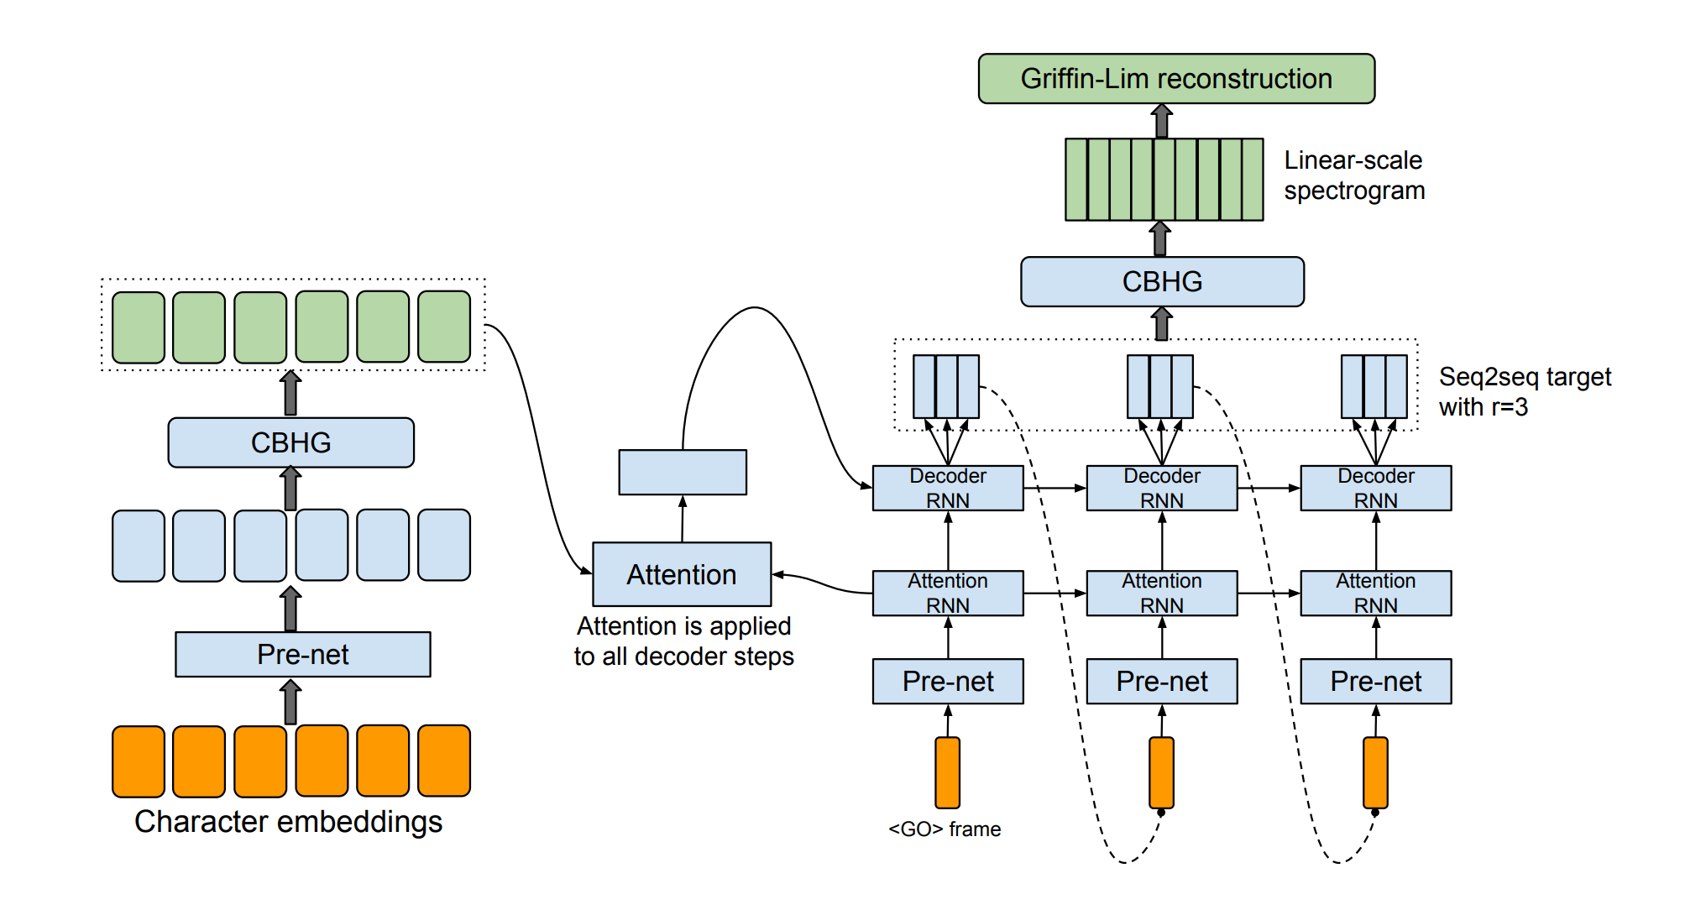
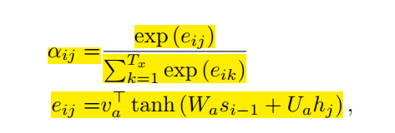
01 Tactron简介
3

Slide 4

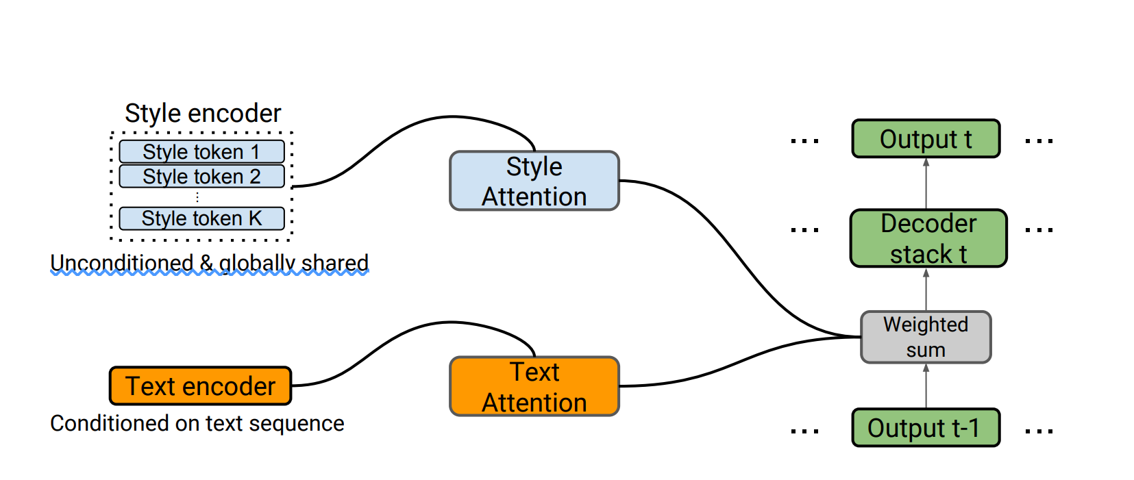
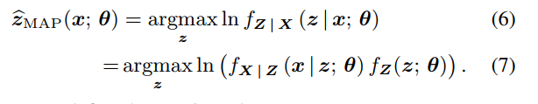
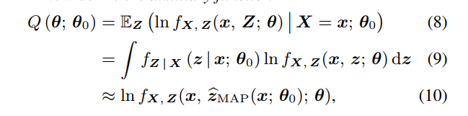
02 style token
4

Slide 5
03 Style隐变量的理解
完全作为可变变量
作为全部数据集的统一变量，区别由α使用
基本上有标签，微调
5

Slide 6
04实验及计划
Style固定（有监督）（对照试验，类似王木师兄）
每个batch具有特殊的style_vec（无监督）
batch具有统一的style_vec（无监督）
Style可微变（初始化，无监督）
6

Slide 7

05 讨论的细节小问题
1.
2.
3.
4.
style vector的设定
有监督主要，无监督辅助（利用条件概率和独立性）
无监督vec的初始化：random or 0.5等
无监督的训练技巧，数据集的选取等
7

Slide 8
结束啦

